Slide 1
Föräldramöte KAIS Mora P07/08 Säsongen 20/21

Slide 2
Välkomna till innebandysäsongen 2020/2021!

Slide 3
Kvällens program
Presentation av ledare och föräldrar
Välkomna P07!
Corona – hur påverkar det oss?
Träningar
Matcher
Cuper
Kommunikationsvägar
Avgifter
Lagkassa/försäljning
Roller i laget – förväntningar på föräldrar

Slide 4
P07 + P08 = P07/08

Slide 5
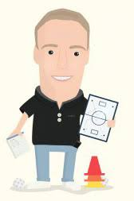
Presentation
Tränare
Johan Norlin
Jonas Göstas
Johanna Göstas
Sara Puonti
Jim Karlsson
Nicklas Lind Materialare
Peter Halvarsson Annelie Lundberg
Lagledare
Anna Norlin
Kassör
Håkan Svedberg
Kioskschema
Lasse Eriksson

Slide 6
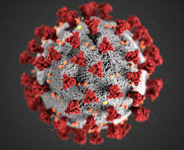
Corona – så påverkas vi
Vi måste alla följa klubbens och förbundets regler
Hjälp era barn att förstå och följa reglerna
Rör er i hallen enligt instruktion
Tvätta händerna
Byt om hemma
Stanna hemma om du är sjuk
Inga obehöriga/föräldrar i hallen
Info kan ändras, håll koll!
Lästips: www.innebandy.se

Slide 7
Träningar
2 ggr per vecka till att börja med. Efter önskemål – vi provar 3 ggr per vecka!
Varierande tider – se laget.se
Ni behöver inte anmäla om ni kommer eller inte Bara kom eller låt bli!
Mål för säsongen:
Vi ska ha trevligt tillsammans och möta varandra med respekt
Alla individer ska få möjlighet att utvecklas
Fokus på teknik och split vision (förra året rörlighet och klubbteknik)
Uppspel och rörlighet i anfall (förra året två sätt att spela försvar)
Fortsatt fokus på lagarbete – ”Laget före jaget”

Slide 8
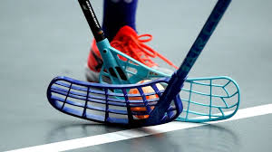
Matcher
Seriespel börjar 18 oktober
Matcherna ligger nu på laget.se
Kallelse kommer via laget.se. Svara! ☺
Eventuellt kan vi behöva turas om att stå över
Vi samåker i första hand
Duscha hemma pga corona
Publik eller inte – håll utkik efter info!
Vid hemmamatcher:
2 föräldrar i sekretariat
Vi skippar matchvärdar i år. Sannolikt blir både matcher hemma och bortamatcher utan publik.

Slide 9
Cuper
Storvreta cup?
Planeras att bli av i Uppsala 4-6 januari 2021
Om det blir av – vill vi och vågar vi vara med?
Viktigt att alla känner sig trygga avseende smittrisk
Bland de föräldrar och ledare som är med på mötet är många tveksamma till att åka. Det känns som en för stor och onödig risk ur smitthänsyn, och kommer inte bli lika kul när t ex matcher blir utan publik osv. Vi kan ställa frågan igen framöver, men nu råder stor tvekan inför att åka.
Buster cup
Planeras att bli av 23-25 april 2021
Om det blir av, vill vi?
Här är fler positiva. I nuläget är majoriteten av gruppen positiva till att vara med. Definitiv fråga och beslut kommer längre fram.

Slide 10
Kommunikations-vägar

Slide 11
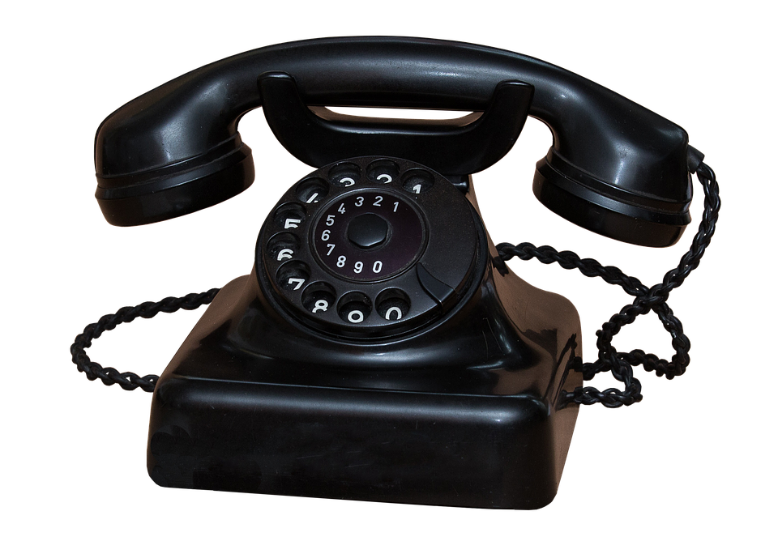
Vem ska ni vända er till?
Frågor om spel och träningsinnehåll
Tränarna Johan, Jonas, Johanna, Sara, Jim, Nicklas eller Peter
Frågor om betalningar, avgifter osv
Kansliet 0250-30028, kansliet@kaismora.se
Allt annat
Lagledare Anna, på laget.se mejl: a.norlin@gmail.com
telefon: 0735-778944

Slide 12
Avgifter
Avier skickas ut just nu
Pengarna går till träningsmaterial, domare, anmälningsavgifter, hallen, licenser, kansliet mm
Möjlighet att sänka sin egen avgift
Har man inte råd med avgiften, kontakta mig
Det finns lösningar

Slide 13
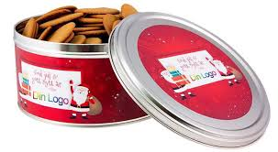
Lagkassa och försäljning
Idag har vi ca 9000 kr i kassan 07 lägger till sin kassa, 12000 kr. Ett fantastiskt tillskott – tack!
Förra året gav god avkasning – bra jobbat!
Men det var rörigt…. och svårare än det behöver vara
Vem vill reda upp det här?
Jo, det gör Antons mamma Anna Lundqvist! Ett förslag på försäljningsupplägg kommer snart, så får alla som vill tycka till. Sen säljer vi efter bästa förmåga. Alla måste bidra, men alla måste inte sälja lika mycket. Stort tack Anna!
Tankar: alla behöver bidra med X kronor, betala eller sälj, välj själv? När vi nu hittat en försäljningsansvarig, Anna, väljer vi att släppa det här förslaget – vi säljer istället.

Slide 14
Roller i laget – förväntningar på er föräldrar

Slide 15
Uppdrag för föräldrar
Alla föräldrar behöver:
Noggrant följa instruktioner angående corona!
Stå i klubbens kafeteria med mer, 2-3 gånger per år om det nu blir av. Det är oklart i nuläget.
Sitta i sekretariat vid våra hemmamatcher. Detta är fortfarande aktuellt. Lasse Eriksson (Olle Ss pappa) gör ett schema så snart Anna N har uppdaterat vårt lags medlemmar på laget.se. Väntar på att få över 07:ornas uppgifter till oss.
Sälja rabatthäften för laget OCH klubben. Delas ut på träning.
Sälja det vi kommer överens om för vårt lag Info snart!
Hjälpa till vid Buster cup om den blir av
Svara på kallelser till matcher och cuper Uppskattas mycket!

Slide 16
Annat att prata om
Övriga frågor
Kläder? Intresse finns, många vill ha, vissa barn växer visst som ogräs nu. Vi ordnar klädprovning i samband med träningen på fredag 9 oktober kl 16-17:15. Anna N tar upp beställningar
Nåt annat? Info från motståndarlag. Vi kommer att möta vissa lag med väldigt olika sammansättning vad gäller ålder och storlek. Det beror inte på att nån försöker toppa nåt lag, utan handlar om att ge barn en plats och ett sammanhang i idrotten, även om det inte finns ett lag i ”rätt ålder” på den orten. Vet om detta själva, och förbered era barn på att motståndet kan se olika ut, men att vi fokuserar på vårt spel, och möter alla med respekt.

Slide 17
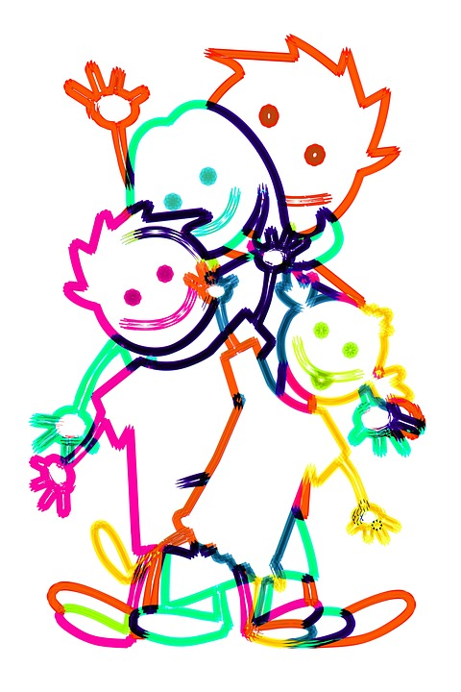
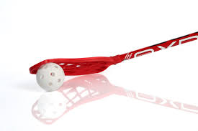
Vi ser fram emot en rolig säsong tillsammans!
Det är så kul att vi är igång! Corona ställer till det, men vi får i alla fall spela innebandy, och det känns så himla gott. Nu kör vi!

